Slide 1
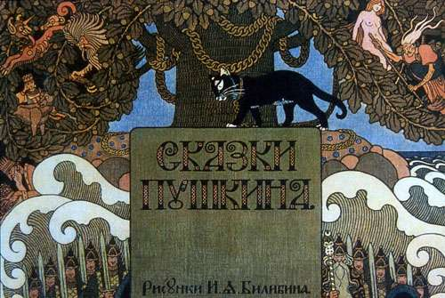
Интеллектуальная игра по сказкам А.С.Пушкина «Умники и умницы»
Учитель русского
языка и литературы
МБОУ Лицея №109 г. Екатеринбурга
Дятленко Светлана Юрьевна

Slide 2
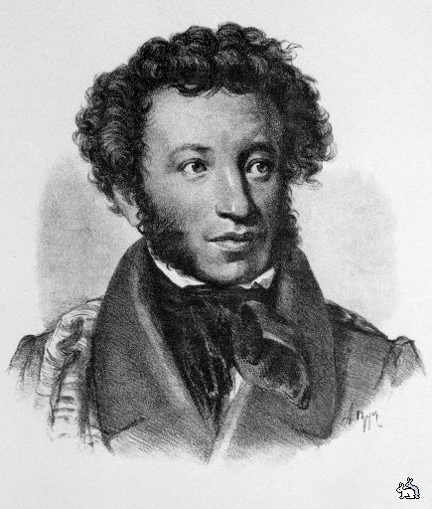
А.С.ПУШКИН
Мы чтить тебя привыкли с детских лет,
И дорог нам твой образ благородный;
Ты рано смолк; но в памяти народной
Ты не умрешь, возлюбленный поэт!

Slide 3
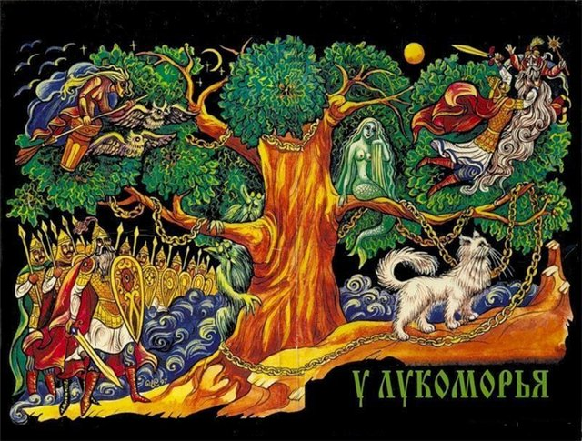
1-ый отборочный тур
Угадайте, из какой сказки данные предметы:
Яблоко
Соболья душегрейка
Палка
Зеркальце
Орехи
Невод
Жезл
Лук дубовый

Slide 4
Вопросы для теоретиков
Средство передвижения князя Гвидона и его матери?
Любимый предмет злой мачехи?
Как звали собаку, спасшую жизнь молодой царевне?
Как звали дядьку богатырей?
Сколько было братьев у царевны Лебеди?
Что кричал петушок в случае опасности?
Кем была Чернавка?
Как звали царя, которого охранял петушок?
Где жил старик со своею старухой?
В кого превратился князь Гвидон в третий раз?
Кого подстрелил царевич, спасая лебедь?
Кого встретил царь Додон в шатре?

Slide 5
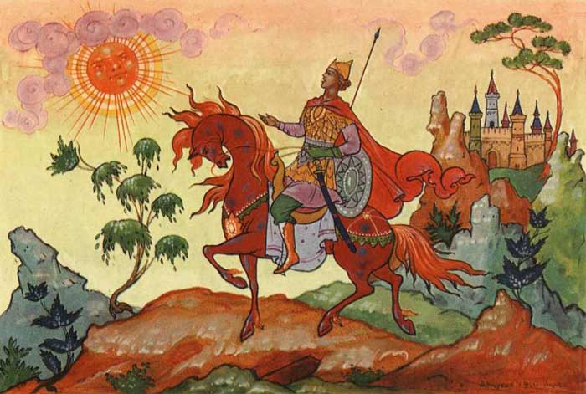
1 АГОН

Slide 6
2-ой отборочный тур
Продолжите фразы:
Ветер по морю…………………
И кораблик……………………….;
Он бежит себе в …………………
На ………………………..парусах
Мимо ……………………крутого,
Мимо города…………………..:
Пушки с…………………..палят,
Кораблю …………………велят.
…………………….к заставе гости
Князь ……………зовет их в гости.

Slide 7
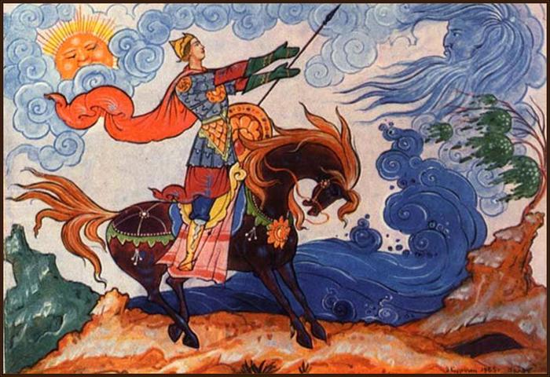
2 АГОН

Slide 8
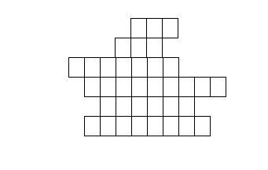
3-ий отборочный тур

Slide 9
Задания к кроссворду
1.Герой сказки, к которому обращаются со словами «Не гонялся бы ты за дешевизной!»
2. Сказочное дерево, у которого «И днем, и ночью кот ученый все ходит по цепи кругом»
3. Герой сказки, что жил у славного царя Додона и стерег его покой.
4. К кому обращалась героиня сказки со словами «Я ль на свете всех милее, всех румяней и белее?»
5. Герой сказки, который произносит:
Ты волна, моя волна!
Ты гульлива и вольна!
Не губи ты нашу душу:
Выплесни ты нас на сушу!»
6. Героиня «Сказки о мертвой царевне и о семи богатырях»

Slide 10
Вопросы для теоретиков
Сколько братьев жило в тереме?
Как звали меньшего брата Балды?
Что за предмет привел черта в унылость?
Какую песню пела белочка?
Из чего лили монеты на острове Буяне?
Сколько раз петушок пел тревогу царю Додону?

Slide 11
Вопросы для теоретиков
На какой драгоценный камень были похожи ядра орехов?
Что просил старик у золотой рыбки?
Кто помешал счастью царице и ее сыну, отправив их в бочке по морю?
Назови членов семьи попа.
Кто стерег границы царя Додона?
Какой путь королевичу Елисею указал ветер буйный?

Slide 12
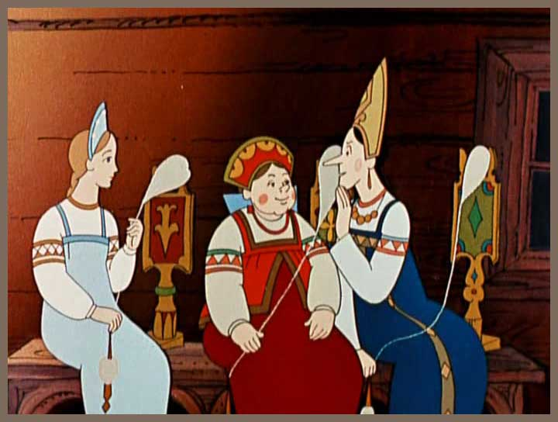
3 АГОН

Slide 13
Подведение итогов игры

Slide 14
Литература
А. С. Пушкин. Избранные произведения. – Москва: Детская литература, 1969.
Изображения к сказкам и портрет Пушкина:
http://images.yandex.ru/yandsearch?text=%D0%BA%0%B0%D1%80%D1%82%D0%B8%D0%BD%D0%BA%D0%B8%20%D0%BA%20%D1%81%D0%BA%D0%B0%D0%B7%D0%BA%D0%B8%20%D0%BF%D1%83%D1%88%D0%BA%D0%B8%D0%BD%D0%B0&uinfo=ww-1265-wh-705-fw-1040-fh-499-pd-1

